Slide 1


FORMAZIONE AGID – FORMEZ SULLA TRANSIZIONE DIGITALE DELLA PA
Progetto Informazione e formazione per la transizione digitale della PA nell'ambito del progetto «Italia Login – la casa del cittadino»
(A valere sul PON Governance e Capacità Istituzionale 2014-2020)

Slide 2

Ciclo di webinar sul documento
Tutto ciò che avreste voluto sapere del documento ma …
Roma, 6 ottobre 2022
Mariella Guercio

Slide 3

La formazione del documento informatico
Principi e regole operative
Mariella Guercio

Slide 4

Indice
Il documento nel quadro normativo vigente:
  Principi generali, elementi costitutivi e obblighi
  Valore legale e valore probatorio dei documenti informatici
La formazione del documento informatico:
  Requisiti e indicazioni per la corretta formazione dei documenti
  Criteri redazionali, template, formati, regole di trasmissione
Documentazione di supporto

Slide 5
Il documento nel quadro normativo vigente
Mariella Guercio

Slide 6
Il quadro normativo rinnovato
La principale normativa sui documenti informatici (formazione, gestione e conservazione):
  Regolamento europeo eIDAS (910/2014) (in corso di revisione)
  D.P.R. 445/2000 Testo unico sul documento amministrativo (capo IV – Gestione dei documenti) e Linee guida Agid 2020
  Codice dell’amministrazione digitale (D.lgs 82/2005 e successive modifiche di cui in particolare: Linee guida Agid sulla formazione, gestione e conservazione dei documenti informatici (deliberazione n. 407 del 9.9.2020)
  Codice dei beni culturali (D.lgs 4/2004)

Slide 7
Perché trasformazione digitale e formazione e gestione di documenti sono interdipendenti
Perché la funzione di certezza nelle società complesse è sempre affidata ai documenti, oggetti materiali idonei a rappresentare o a dare conoscenza di fatti e atti.
Perché i documenti garantiscono certezza se affidabili e autentici.
Perché l’affidabilità e l’autenticità richiedono regole e strumenti di normalizzazione e di governo per assicurare la validità legale nei processi attivi e fornire efficacia probatoria nel tempo.

Slide 8
Conoscenze per un presidio documentale digitale
Le conoscenze documentali sono cruciali per tutti gli enti (pubblici e privati) e per tutti i ruoli dirigenziali e operativi:
  La funzione probatoria dei documenti è essenziale in qualunque ordinamento e in qualunque epoca.
  Documenti e archivi forniscono le basi di certezza per lo svolgimento del mandato istituzionale e sono presenti e necessari in ogni fase del lavoro amministrativo e tecnico.
  La trasformazione digitale – dinamica per definizione – richiede strumenti evoluti e distribuiti per garantire certezza.

Slide 9
Il documento informatico nel quadro normativo
Il documento si esprime in via principale e per le PA obbligatoria attraverso la modalità digitale (CAD art. 40 c. 1).
Il documento informatico mantiene le stesse caratteristiche del documento analogico, ma deve essere trattato da tutti con maggiore cautela al fine di garantirne la funzione probatoria e la validità giuridica nel tempo.
E’ necessaria l’adozione di regole condivise e impegnativi strumenti comuni affinché la funzione del documento e i suoi elementi costitutivi essenziali siano verificabili in ogni momento.

Slide 10
Il documento
Un bene con intrinseca funzione giuridica
ll documento (informatico) ha una funzione strumentale, intrinsecamente giuridica ed è quindi un bene (tutelato dal diritto) con cui si dà prova dell’esistenza di un fatto giuridico, di un diritto, di una relazione. In particolare:
  il documento è un oggetto materiale idoneo a rappresentare o a dare conoscenza di un fatto;
  è spesso uno scritto (ma in ambiente digitale assume sempre più frequentemente altre e nuove dimensioni) che rispetta requisiti definiti dal sistema giuridico.

Slide 11
Il documento: elementi costitutivi
Gli elementi costitutivi del documento (non solo informatico) in quanto rappresentazione di atti e fatti giuridicamente rilevanti sono:
  provenienza (assunzione di responsabilità del contenuto rappresentato da parte di una persona fisica),
  contenuto stabile (garantito e verificabile nella sua integrità originaria),
  data certa (opponibile a terzi comunque in grado di collocare la manifestazione di volontà nello spazio e nel tempo)
Sono requisiti (CHI, CHE COSA, QUANDO) strettamente interrelati e verificabili.

Slide 12
Requisiti irrinunciabili del documento
È sempre necessario per garantire il valore giuridico del documento e la sua funzione probatoria che siano assicurati (e verificabili nel tempo):
  l’identità dell’autore (per esempio ricorrendo al deposito della firma autografa, al certificato qualificato nel caso di firma elettronica; all’utilizzo di dispositivi informatici e informazioni su cui l’autore abbia pieno possesso);
  l’integrità del contenuto (per esempio utilizzando la sottoscrizione autografa in calce al documento, l’impronta digitale del documento digitale riportata nella segnatura e nel sistema di registrazione);
  la data certa della formazione del documento (applicando strumenti di validazione temporale: segnatura di protocollo, versamento in sistemi di conservazione, PEC, marca temporale).

Slide 13
Requisiti irrinunciabili del documento: le criticità della dimensione digitale
Le garanzie di controllo sulla qualità dei documenti e degli elementi costitutivi si modificano nella dimensione digitale che consente o impone soluzioni diverse:
l’identità dell’autore e la sua manifestazione di volontà possono richiedere diversi tipi di firma elettronica (semplice, avanzata, digitale);
l’integrità del contenuto può limitarsi alla gestione dell’impronta del documento o richiedere l’immediato versamento nel sistema di conservazione digitale;
la data certa della formazione del documento potrebbe non dover essere sempre opponibile a terzi.
La diversità dei processi e la tipologia degli atti incidono sui livelli di garanzia e devono essere gestite in base ai contesti specifici, tenendo conto della sostenibilità ma anche della uniformità della gestione.

Slide 14
Valore legale del documento informatico- 1
CAD, artt. 20-21, 40; Linee guida Agid cap. 2
Il documento informatico soddisfa pienamente il requisito della forma scritta e ha l’efficacia probatoria prevista dall’art. 2702 c.c. se sono rispettate le seguenti condizioni:
  è ricondubile all’autore in modo certo: è necessario identificare la persona fisica, ma anche il contenuto sottoscritto come sua manifestazione di volontà,
  Il processo di formazione del documento ne garantisce la sicurezza, l’integrità e l’immodificabilità.
L’utilizzo di una firma avanzata (di cui la firma digitale è una fattispecie) soddisfa entrambi le condizioni consentendo la verifica della identità dell’autore e l’integrità dei contenuti del documento

Slide 15
Valore legale del documento informatico - 2
CAD, artt. 20-21, 40; Linee guida Agid cap. 2
In assenza di tali condizioni, l’idoneità del documento informatico a soddisfare il requisito della forma scritta e il suo valore probatorio sono liberamente valutabili in giudizio, sempre in relazione alle caratteristiche di sicurezza, integrità e immodificabilità del documento medesimo.

Slide 16
la firma elettronica digitale assicura provenienza e integrità
La firma elettronica digitale garantisce le condizioni di validità e di efficacia probatoria del documento informatico in quanto
  è basata su un certificato che identifica il firmatario in modo manifesto e univoco;
  è creata mediante un dispositivo sicuro di cui il firmatario ha il pieno controllo;
  il suo utilizzo collega la firma ai dati cui si riferisce in modo da consentire l'identificazione di ogni loro successiva modifica (controllo dell’integrità e della immodificabilità del documento).

Slide 17
la firma elettronica digitale non garantisce la data certa
Nessun tipo di firma elettronica è in grado di garantire data certa e quindi, in caso di certificato scaduto, revocato o sospeso è indispensabile che il documento disponga di un riferimento temporale opponibile a terzi che ne attesti la formazione con data verificabile antecedente la data di scadenza, revoca o sospensione del certificato.

Slide 18
Riferimento temporale e sistemi di validazione temporale
Il riferimento temporale è l’informazione che indica la data e l’ora del documento.
Un documento ha data certa quando è possibile provare con certezza la sua esistenza in un certo arco temporale (codice civile, artt. 2699 e seguenti).
Solo alcune tipologie di riferimento temporale consentono di accertare la data del documento anche in caso di contenzioso (riferimenti temporali opponibili a terzi):
  il riferimento temporale incluso nella segnatura di protocollo,
  il riferimento temporale ottenuto attraverso il processo di conservazione dei documenti, a opera di un pubblico ufficiale o di una PA o di un conservatore qualificato,
  il riferimento temporale ottenuto attraverso l'utilizzo di PEC,
  il riferimento temporale ottenuto attraverso la marca elettronica.

Slide 19
la firma elettronica digitale: procedura di verifica
La procedura di verifica della firma digitale apposta ad un documento informatico consiste nel verificare che:
il documento non sia stato modificato dopo la firma;
il certificato qualificato del sottoscrittore sia garantito da una Autorità di Certificazione (CA) inclusa nell’Elenco Pubblico dei Certificatori;
il certificato del sottoscrittore non sia scaduto;
il certificato del sottoscrittore non sia stato sospeso o revocato.

Slide 20
Un documento informatico con certificato di firma scaduto, revocato, sospeso
La scadenza, la revoca o la sospensione del certificato della firma digitale riconducibili all’autore del documento non consentono di verificare origine e integrità del documento con il rischio di perdita della sua rilevanza giuridica e della sua capacità di costituire prova documentale (in quanto documento non sottoscritto).
Tale rischio è evitato solo in presenza di sistemi di validazione temporale riconosciuti dal legislatore e applicati al documento prima della scadenza del certificato di firma.

Slide 21
Il sigillo elettronico: i limiti della sua applicazione in Italia
E’ stato introdotto nel regolamento europeo eIDAS (2014) in analogia con la firma elettronica: si tratta di dati in forma elettronica, acclusi oppure connessi tramite associazione logica ad altri dati in forma elettronica per garantirne integrità e origine riferita alla persona giuridica»
Il sigillo elettronico:
non assicura l’autorialità del documento, cioè l’assunzione di responsabilità di una persona fisica rispetto al contenuto del documento;
non garantisce la forma scritta del documento elettronico;
non consente di datare il documento su cui è apposto.

Slide 22
La formazione del documento informatico: indicazioni di redazione
Mariella Guercio

Slide 23
Obiettivi di normalizzazione nella formazione dei documenti
E’ opportuno/indispensabile individuare criteri comuni interni all’ente nella formazione dei documenti (informatici) al fine di
  assicurarne la completezza e l’accuratezza;
  garantirne l’efficacia probatoria nel tempo;
  agevolare le attività gestionali dell’ente (coerenza e qualità nelle attività di registrazione, interoperabilità, recupero e riuso dei contenuti);
  migliorare la riconoscibilità;
  sostenere obiettivi di uniformità e coerenza dell’ente;
  contribuire all’accessibilità e alla usabilità delle informazioni prodotte dall’ente.

Slide 24
Livelli di normalizzazione nella formazione dei documenti
I livelli di normalizzazione riguardano:
  la struttura logica (definizione degli elementi che individuano la forma documentale),
  le indicazioni di natura sintattica e semantica per la redazione di ogni elemento rilevante,
  la configurazione grafica,
  lo stile (si applica a tutte le parti del documento, differenziandosi per i diversi elementi).
Gli strumenti operativi sono lo sviluppo di modelli documentali e la definizione di regole.

Slide 25
Livelli di normalizzazione nella formazione dei documenti
I livelli di normalizzazione riguardano:
  la struttura logica (definizione degli elementi che individuano la forma documentale),
  le indicazioni di natura sintattica e semantica per la redazione di ogni elemento rilevante,
  la configurazione grafica,
  lo stile (si applica a tutte le parti del documento, differenziandosi per i diversi elementi).
Gli strumenti operativi sono lo sviluppo di modelli documentali e la definizione di regole.

Slide 26
La struttura logica: gli elementi costitutivi - 1
Il documento deve essere completo di tutti gli elementi che consentono al documento stesso (nel suo stato di sviluppo: originale, minuta, copia) di svolgere la funzione per cui è formato. Include:
l’intestazione: la denominazione dell’ente/persona giuridica e/o fisica che emette il documento
  Include l’indicazione dell’ufficio di competenza (nel caso di amministrazioni articolate in più aree organizzative omogenee)
indicazione del destinatario: denominazione, titoli e qualità della persona fisica o giuridica; indicazione se il destinatario riceve per conoscenza

Slide 27
La struttura logica: gli elementi costitutivi - 2
Testo del documento: da sviluppare in relazione a eventuali template per tipologie documentali ricorrenti
  Oggetto: è la sintesi comprensibile della funzione svolta dal documento
  Premessa o preambolo
  Dispositivo del documento: costituisce il nucleo centrale del documento e ne individua la natura specifica
  Segnalazione degli allegati: sono indicati dal numero ed eventualmente descritti
Indicazione di chi sottoscrive: indicazione dell’autore e della sua qualifica
Sottoscrizione: firma digitale nei formati stabiliti dall’ente
Autenticazione: mezzi utilizzati per la validazione di una copia (es. uso del contrassegno elettronico)
Data: è il riferimento temporale in genere non presente nel caso di registrazione di protocollo
Elementi di registrazione o repertoriazione: nei documenti informatici sono associati al documento e includono il numero progressivo e la data di registrazione, l’indice di classificazione

Slide 28
Esempi di indicazioni sintattiche e semantiche (per una guida da allegare al Manuale di gestione): intestazione
Intestazione:
Tutti i documenti prodotti dall’ente, anche quelli interni, devono avere l’ultima versione del logo.
Tutti i documenti destinati all’esterno devono riportare i dati di riferimento dell’ente/AOO nel piè di pagina

Slide 29
Esempi di indicazioni sintattiche e semantiche (per una guida da allegare al Manuale di gestione): destinatario
Indicazione del destinatario (dei documenti in partenza e dei documenti interni)
Il destinatario è individuato (nel documento) dalla denominazione (se persona giuridica procedendo dal generale al particolare eliminando i livelli intermedi se non limitano l’identificazione dell’ufficio competente), dai titoli e/o dalla qualità della persona fisica, dalla indicazione del domicilio (analogico o digitale), dalla indicazione se il destinatario riceve per conoscenza (la mancanza di indicazione implica un invio per competenza)
    Esempio: Diaconica srl,
    Ufficio formazione e documentazione
    c.a. dott. Mario Rossi
    Via Canale del Grande, 15
    00167 Roma
    oppure per persona fisica PEC: mario.rossi@pec.it

Slide 30
Esempi di indicazioni sintattiche e semantiche (per una guida da allegare al Manuale di gestione): oggetto - 1
Il documento può avere un titolo predefinito (per esempio nel caso di modelli documentali)
Il documento ha sempre un oggetto:
  è elemento presente sin dalla fase di redazione/formazione del documento;
  deve essere predisposto in modo corretto dall’autore del documento poiché è obbligatorio e immodificabile una volta registrato nel sistema di protocollo.
Per la sua compilazione si seguono principi generali coerenti con la finalità dell’elemento:
  giuridica: implica coerenza tra la funzione riconosciuta al documento e la sintesi giuridica espressa nell’oggetto;
  strumentale al processo decisionale e comunicativa: si evita di dover sempre leggere l’intero contenuto del documento
L’oggetto richiede un lavoro redazionale che implica l’analisi del documento al fine di individuarne le azioni rappresentate

Slide 31
Esempi di indicazioni sintattiche e semantiche (per una guida da allegare al Manuale di gestione): oggetto - 2
Deve essere espresso utilizzando termini efficaci e comprensibili in grado di fornire informazioni utili nella ricerca.
Elemento essenziale e prioritario è l’espressione verbale che identifica l’atto principale di cui il documento è la rappresentazione
Riporta gli elementi essenziali dell’atto o del fatto giuridicamente rilevante di cui il documento è la rappresentazione: in tal modo evidenzia il ruolo e la funzione del documento e ne esprime sintatticamente il contenuto.
E’ il risultato di un compromesso bilanciato tra esigenze di sintesi ed elementi di dettaglio utili alla comprensibilità del documento cui l’oggetto si riferisce (evitando la prolissità ma anche l’eccessiva stringatezza).
È standardizzabile ricorrendo a un vocabolario di riferimento che consenta di utilizzare una terminologia comune per le medesime tipologie documentarie

Slide 32
Esempi di indicazioni sintattiche e semantiche (per una guida da allegare al Manuale di gestione): oggetto - 3
Nel caso di modelli/template di documenti già predisposti per tipologie ricorrenti il titolo del template può fornire le basi per la definizione parziale dell’oggetto.
Non deve includere riferimenti normativi ‘muti’ troppo specifici e destinati inevitabilmente a essere superati e non più comprensibili a distanza di tempo.
  Esempio corretto:
    Trasmissione 1°rendiconto al 30 giugno 2020 del Progetto “Azioni di supporto tecnico e amministrativo per la gestione e realizzazione di interventi nell’ambito del Fondo per l’Innovazione sociale»
  Esempio non corretto:
    Dichiarazione ai sensi dell’art. 145 del DPR 29.12.73, n. 1092

Slide 33
Esempi di indicazioni sintattiche e semantiche (per una guida da allegare al Manuale di gestione): oggetto - 4
Casi e dubbi ricorrenti
oggetto in presenza di allegati: vanno richiamati e indicati gli allegati rilevanti per identificare la funzione del documento (trasmissione di un’istanza)
oggetto di un documento in forma di PEC: richiede il rispetto delle stesse regole in quanto si tratta del documento principale
  in assenza di un oggetto adeguato in ricezione in fase di registrazione si integrano le informazioni e si mantengono quelle necessarie alla corretta comprensione e gestione del documento

Slide 34

Esempi di indicazioni sintattiche e semantiche (per una guida da allegare al Manuale di gestione): oggetto - 5
“la corrispondenza deve richiamare l’oggetto cui si riferisce e non i soli numeri”

Slide 35
Esempi di indicazioni sintattiche e semantiche (per una guida da allegare al Manuale di gestione): sottoscrizione
Indicazione di chi sottoscrive e sottoscrizione:
La firma viene preceduta dalla funzione o dal ruolo (per esempio “Il dirigente dell’Area X) cui segue l’indicazione del nome e del cognome
La funzione e il ruolo indicati sono quelli che l’autore del documento (il firmatario) svolge nel formare il documento in quanto rappresentazione dell’atto:
  la stessa persona fisica può avere ruoli diversi all’interno dell’ente: dirigente di area, coordinatore, supervisore, ecc.
L’uso della firma digitale implica l’assunzione di responsabilità dell’autore a tutto il documento (clausole incluse)

Slide 36
Esempi di indicazioni sintattiche e semantiche (per una guida da allegare al Manuale di gestione): data
Data:
Tutti i documenti devono riportare il riferimento temporale che può mancare nel caso dei documenti oggetto di registrazione di protocollo: in questo caso la data è presente nella segnatura di protocollo e ha natura di validazione temporale

Slide 37
Esempi di indicazioni sintattiche e semantiche (per una guida da allegare al Manuale di gestione): indicazione di trasmissione
La copia per conoscenza non implica una diretta partecipazione al processo di lavoro/procedimento ma solo una informazione per semplice presa d’atto che tuttavia coinvolge solo i destinatari concretamente interessati al processo.
L’invio per conoscenza deve essere correttamente stabilito e indicato da chi predispone (configura logicamente) il documento (l’autore che firma o colui che predispone il testo: il dirigente o il funzionario responsabile della stesura)
L’invio del documento per conoscenza va pianificato nella definizione dei workflow documentali.

Slide 38
La scelta dei formati: le indicazioni di Agid
Le linee guida AGID consigliano formati documentali coerenti con obiettivi di persistenza nel tempo:
  documenti impaginati: PDF, Microsoft OOXML e Word, OpenDocument Text, RichTextFormat, epub
  ipertesti: XML, HTML
  basi di dati: SQL, csv, access, Json, LinkedOpenData
  fogli di calcolo: Microsoft OOXML, Excel, OpenDocument Spreadsheet
  presentazioni multimediali: Microsoft OOXML, Powerpoint, OpenDocument Presentation
  immagini raster: JPEG, TIFF, PNG, GIF, JPEG2000, DICOM, DNG, DPX, Adobe Photoshop;
  video: formati della famiglia MPEG2 e MPEG4 e formati codec video
  contenitori di archivi: ZIP, RAR

Slide 39
La scelta dei formati: il documento testuale accessibile
Il formato generalmente consigliato in molti enti per i documenti testuali è il formato PDF/A (standard ISO 19005-1) che garantisce la persistenza del file.
Accorgimenti sono tuttavia necessari per creare documenti accessibili a utenti con disabilità
Gli obblighi sono previsti dalla legge 4/2004 (legge Stanca) e dai successivi decreti attuativi con riferimento ai contenuti informativi dei siti istituzionali che si riferiscono anche ai documenti e ai contenuti pubblicati attraverso i canali web
Nel caso di un documento testuale accessibile sono necessarie opzioni adeguate (presenti in qualunque sistema di videoscrittura): per esempio si deve salvare il documento in word e solo successivamente in PDF/A.

Slide 40
Condizioni di pubblicazione per i documenti che non rispettano i requisiti tecnici di accessibilità
È necessario rispettare almeno una delle due condizioni:
  i contenuti devono essere resi disponibili nella loro completezza anche in modalità adatta a essere fruita mediante le tecnologie compatibili con gli obblighi dell’accessibilità (per esempio pubblicando la copia del testo senza le formattazioni presenti nell’immagine scansionata);
  devono essere forniti in formato accessibile un contenuto testuale (sommario) che lo riepiloghi e una modalità accessibile di contatto con l’amministrazione per consentire alla persona con disabilità di ricevere informazioni alternative equivalenti al documento non accessibile.

Slide 41
Per concludere: il documento richiede cura nella formazione
Il documento informatico non è un bene in grado di svolgere la sua funzione e ancor meno di sopravvivere senza strumenti e indicazioni guida che assicurino la qualità della sua formazione e delle successive fasi di cura.
Deve essere predisposto con attenzione da parte degli autori responsabili dei processi/procedimenti

Slide 42
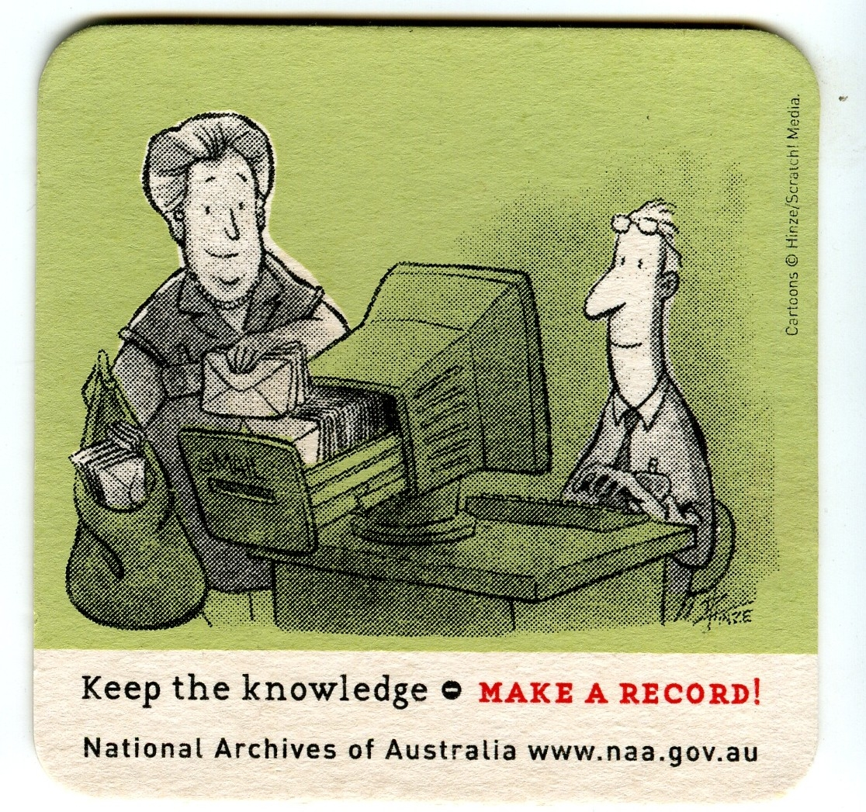
Per concludere: il ruolo di normalizzazione e integrazione della gestione documentale
In assenza di una corretta redazione il compito è affidato in pratica al responsabile della gestione documentale e all’operatore addetto alla registrazione
Strumenti e indicazioni guida possono integrare le criticità e costituire parte integrante del sistema di gestione documentale che deve essere, quindi, pianificato con attenzione, aggiornato costantemente e, soprattutto, affidato a personale competente e motivato.

Slide 43
Per approfondimenti
    Fondazione Scuola Beni attività culturali
    «L’archivio al centro della transizione al digitale»
    https://www.fondazionescuolapatrimonio.it/archivio-centro-transizione-digitale-corso-multimediale/
    e
    Le raccomandazioni di Aurora per la redazione dell’anagrafica dei corrispondenti e dell’oggetto nel protocollo informatico
http://www.unipd.it/archivio/progetti/aurora/download/download.htm

Slide 44
www.agid.gov.it
Mariella Guercio, maria.guercio@uniroma1.it

